Slide 1

TRƯỜNG TIỂU HỌC PHÚC LỢI

Slide 2






Tìm
Đàn Vịt Con

Slide 3




CÂU HỎI:
Số 64 gồm ...
A. 4 chục và 6 đơn vị
B. 6 chục và 4 đơn vị

Slide 4
CÂU HỎI: >, < , = ?
45 …. 35
A. >
B. <
C. =

Slide 5
CÂU HỎI:
Số tròn chục lớn nhất có 2 chữ số là:
A. 90
B. 100
C. 10

Slide 6

CÂU HỎI: Số ?
2, 4, 6, …, 10
A. 7
B. 8
C. 9

Slide 7

SGK-24,25
BÀI 24
TIẾT 1

Slide 8


Slide 9

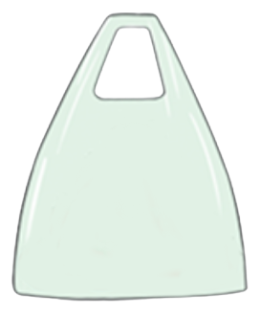
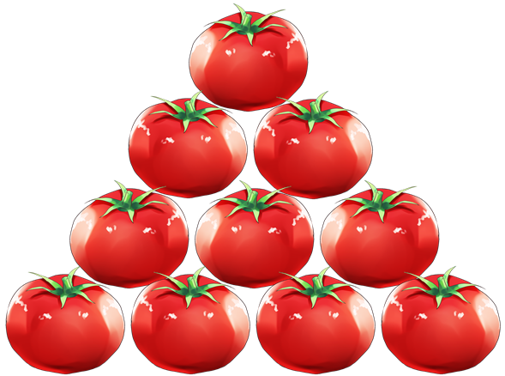

1
Số
?
a)
32 gồm 3 chục và 2 đơn vị.
b)
44 gồm 4 chục và 4 đơn vị.
?
?
?
c)
61 gồm 6 chục và 1 đơn vị.
?
?
?

Slide 10

2
Số
?
a)
Sáu mươi hai
100
?
?
Ba mươi chín
51
b)
39
?
c)
Một trăm
?
62
d)
Số gồm 5 chục và 1 đơn vị

Slide 11
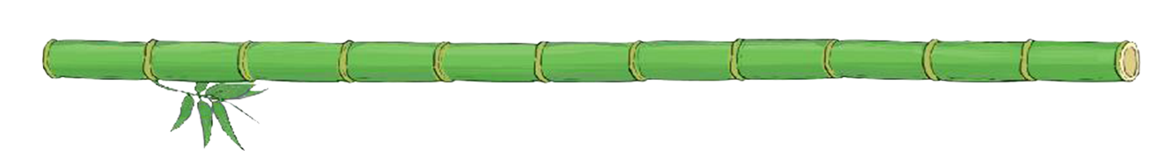





3
Tìm số thích hợp với mỗi ngôi sao.
11
12
13
14
15
16
17
18
19
20

Slide 12
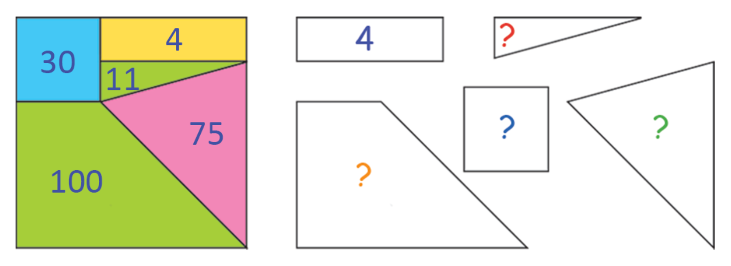
4
Em hãy giúp Việt tìm số thích hợp cho mỗi mảnh ghép (theo mẫu).
11
30
75
100

Slide 13
5
A
B
C
D
b) Hình nào có ít ô vuông nhất?
a) Hình nào có 19 ô vuông?

Slide 14


